Slide 1
数据流图DFD
过程
实体
数据流
数据存储

Slide 2
数据流图
订票单
预订机票
旅行社
航班
准备机票
费用
航班目录
记账
旅客
记账文件

Slide 3
简单银行取款应用描述：
储户将填好的取款单、存折交银行，银行做如下处理：
1）审核并查对账目，将不合格的存折、取款单退回储户，合格的存折、取款单送取款处理。
2）处理取款修改账目，将存折、利息单、结算清单及现金交储户，同时将取款单存档。
画出银行取款处理数据流图。

Slide 4
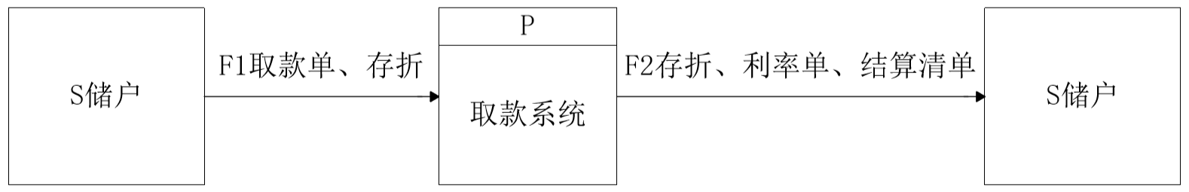
第一步，画出关联数据流图。
注意：现金是实物，不能作为数据流。
储户为外部实体；取款系统为数据处理；取款单、存折等是数据流。

Slide 5
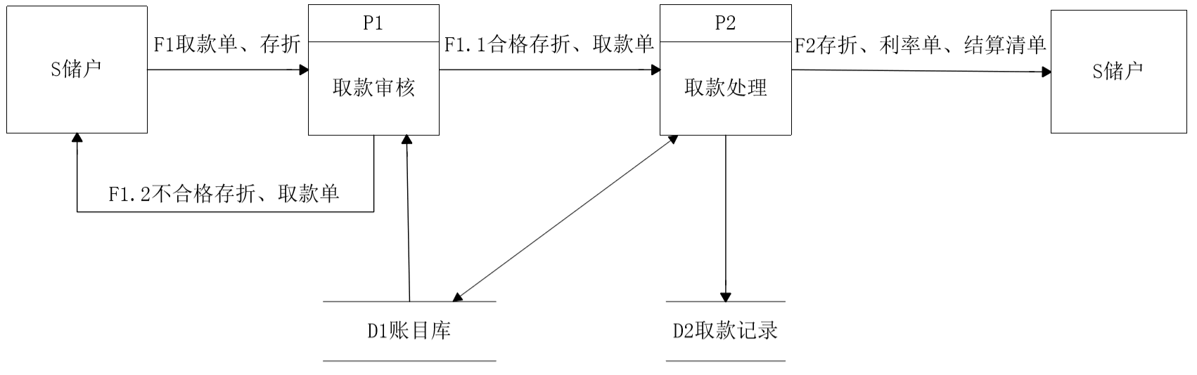
第二步，逐层分解加工，画出下层DFD
将取款系统这个数据处理分解为取款审核和取款处理，添加了账目库和取款记录两个数据存储。

Slide 6
练习
为方便储户，某银行拟开发计算机储蓄系统。储户填写的存款单或取款单由业务员键入系统，如果是存款，系统记录存款人姓名、住址、存款类型、存款日期、利率等信息，并印出存款单给储户；如果是取款，系统计算利息并印出利息清单给储户。

Slide 7
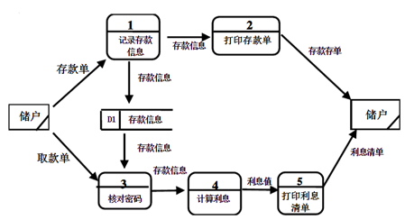

Slide 8
学生选课系统
在一个学生选课系统中，学生可以选择多门课程，每门课程都有课程名称、教师、上课时间和地点等信息。系统需要记录学生的选课信息，并在学期末提供成绩报告。请绘制该系统的数据流图。

Slide 9
细化需求
在一个学生选课系统中，学生可以通过系统查询课程信息，包括课程名称、教师、上课时间和地点等。学生可以选择多门课程，系统需要记录学生的选课信息，并在学期末提供成绩报告。教师需要录入成绩。请绘制数据流图：
课程信息
选课信息
学生信息
查询课程
选课
录入成绩
生成成绩报告
学生
教师

Slide 11
图书馆借阅系统
在图书馆借阅系统中，读者可以查询图书信息，包括书名、作者、ISBN等。读者可以借阅图书，并在规定时间内归还。图书管理员可以查询借阅记录。请绘制数据流图：
图书信息
借阅记录
读者信息
查询图书
借阅图书
归还图书
查询借阅记录
读者
管理员

Slide 13
酒店预订系统
酒店预订系统允许客户在线查看酒店房间信息、预订房间、取消预订以及查询预订状态。系统需要记录房间信息、预订信息和客户信息。请绘制该系统的数据流图。

Slide 15
银行账户管理系统
在一个银行账户管理系统中，客户可以开设新账户、存款、取款、查询余额和转账给其他账户。系统需要记录每个客户的账户信息、交易记录以及账户余额。请绘制该系统的数据流图。
外部实体：客户、银行柜员
数据存储：客户信息、账户信息、交易记录
数据流：开户请求、存款请求、取款请求、查询请求、转账请求、账户信息、交易信息
处理过程：开户处理、存款处理、取款处理、查询处理、转账处理

